Slide 1


Slide 2

Les compétences psycho sociales un levier pour traverser les transitions ! Comment sont-elles un soutien pour le professionnel dans une approche de promotion de la santé ?
- Sophie Pierard & Anne soyez -

Slide 3
Objectifs de l’atelier
Sensibiliser les professionnels aux compétences psycho-sociales comme levier pour traverser les transitions de vie
Placer les compétences psycho-sociales dans le cadre de la promotion de la santé
Proposer un temps de réflexion sur sa posture professionnelle autour de ces concepts

Slide 4
Plan de l’atelier
Qui sommes-nous ?
La promotion de la santé
Les compétences psycho-sociales
Exemples concrets et liens entre les concepts
Et dans ma pratique professionnelle ?
Pour aller plus loin
Coordonnées OSH

Slide 5
L’Observatoire de la Santé du Hainaut (OSH)
est l’institut de promotion de la Santé de la Province de Hainaut.
Mission
Par la promotion de la santé, contribuer à réduire les inégalités sociales et territoriales de santé en Hainaut en favorisant le mieux vivre au quotidien pour tous.

Slide 6









Thématiques
Manger
Une alimentation équilibrée, durable et accessible
Bouger
Une activité physique modérée et régulière
Respirer
Un air sain et de qualité
Mieux vivre
Bien-être pour la santé de tous
Axes d’interventions
Publics
Territoire
Milieux de vie
Enfants - Jeunes
Ainés

Slide 7
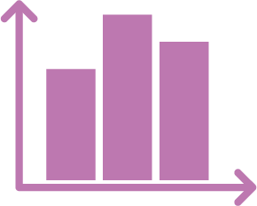





Types d’interventions
Données
socio-sanitaires
(Analyses, enquêtes quantitatives et qualitatives)
Accompagnement de projets
Animations et Formations
Plateformes et Réseaux
Publications
Outils

Slide 8
Département Milieux de Vie et Territoires – Que faisons-nous ?
Accompagner des projets
 dans les milieux de vie,
 sur les territoires, en mobilisant et soutenant les citoyens, les professionnels et les élus dans des projets de PS, afin de contribuer à la réduction des ISS
Construire les démarches et les outils de cet
accompagnement.

Slide 9
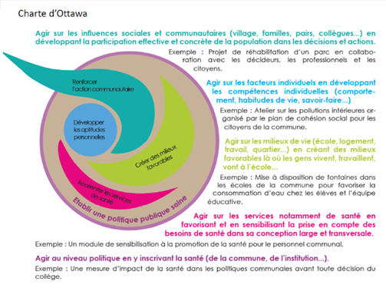
La promotion de la santé
"La promotion de la santé est le processus qui confère aux populations les moyens d’assurer un plus grand contrôle sur leur propre santé et d’améliorer celle-ci."
Source: la charte d'Ottawa pour la promotion de la santé, OMS, Santé et bien être social Canada, Association canadienne de santé publique, Ontario, Novembre 1986

Slide 10

Questions ?

Slide 11
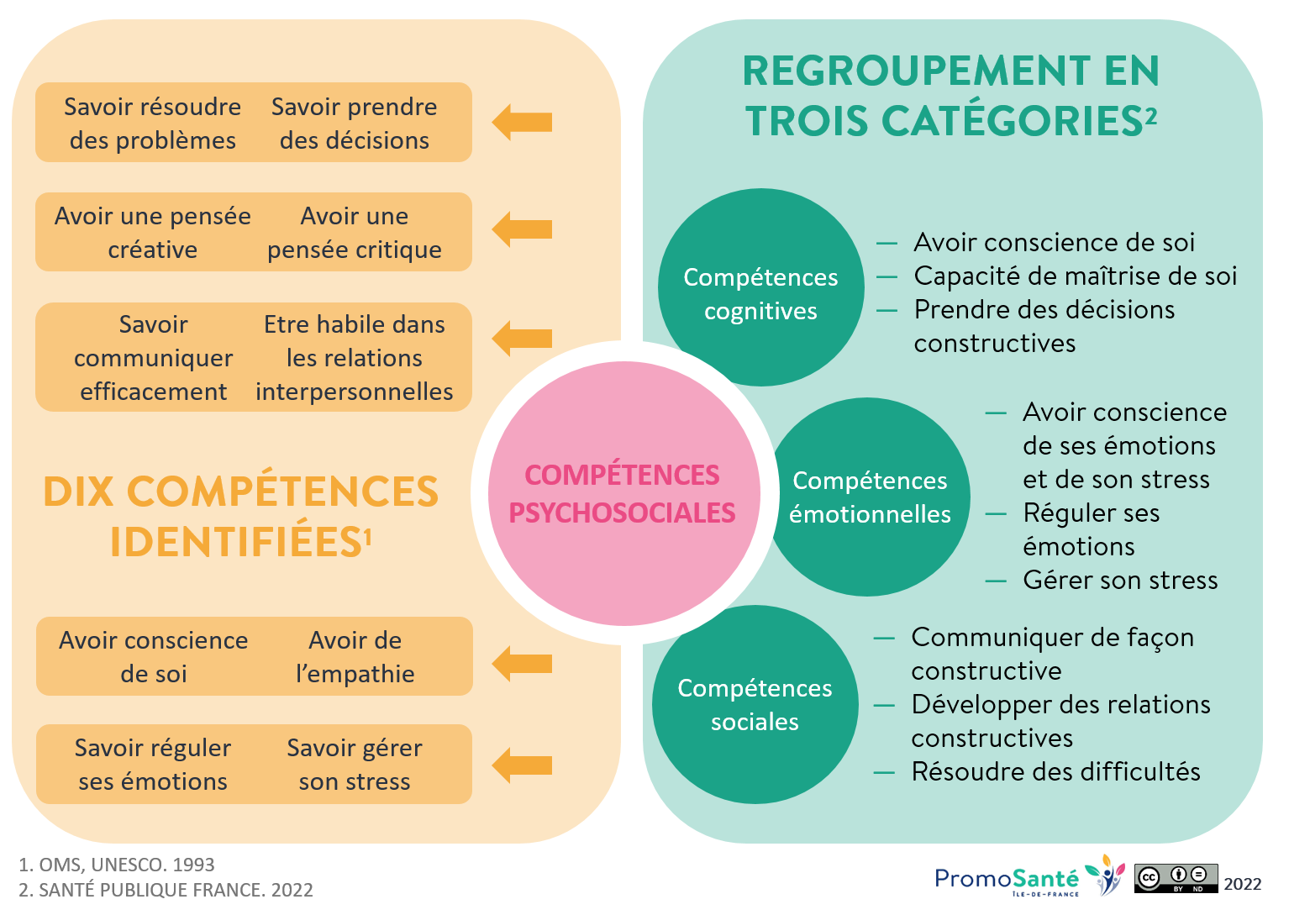
Les compétences
Psycho-sociales
" La capacité d'une personne à faire face efficacement aux exigences et aux défis de la vie quotidienne. C'est la capacité d'une personne à maintenir un état de bien-être psychique et à le démontrer par un comportement adapté et positif lors d'interactions avec les autres, sa culture et son environnement "
(WHO, 1994).

Slide 12
Questions ?

Slide 13
Liens entre les concepts
Démarche de promotion de la santé
Renforcement
des compétences psycho-sociales
Santé
globale ;
bien-être
Choix favorables à la santé
Facteurs de protection

Slide 14
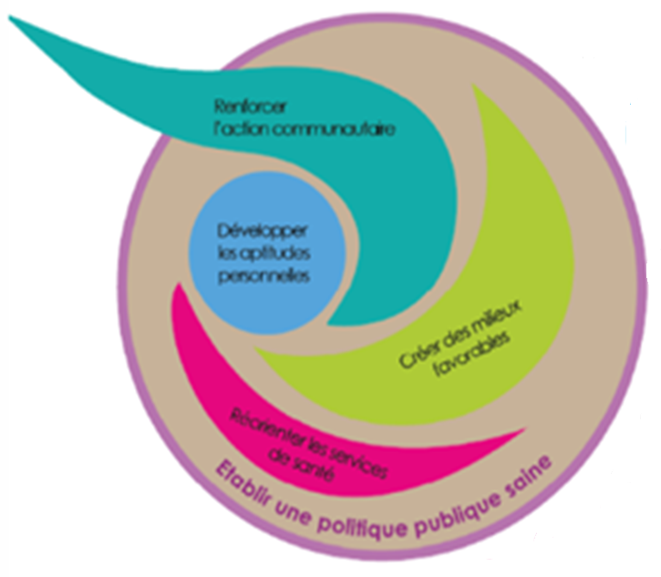

Pour rappel …
Source: la charte d'Ottawa pour la promotion de la santé, OMS, Santé et bien être social Canada, Association canadienne de santé publique, Ontario, Novembre 1986

Slide 15
Et dans ma pratique professionnelle ?
Consignes : En sous-groupes, réfléchir et inscrire sur un post-it (1 par idée )
Que faites-vous déjà?
- quels liens avec les axes de la charte ?
- quelles compétences psycho-sociales sont développées ?
- quel intérêt pour le public ?
Pour aller plus loin (discussion collective)

Slide 16
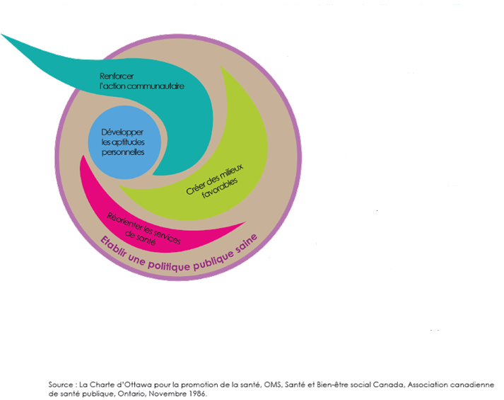
Charte d’Ottawa
Milieu d’accueil
Participation effective des parents dans l’aménagement de l’espace extérieur
Mise à disposition d’eau // Mise à disposition de petits pots / petites toilettes // Aménagement d’espaces lecture/livres/calme
Nommer et indiquer les parties du corps lors du change // Utilisation de couverts adaptés dès le plus jeune âge
Inclure la santé dans le projet du milieu d’accueil
Collaborer avec des institutions pour élaborer une grille d’analyse des temps de midi // Avoir une puéricultrice référente qui a suivi une formation dans un domaine de santé particulier

Slide 17
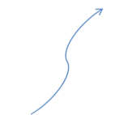


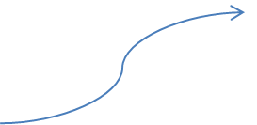



Les CPS
Milieux d’accueil
- Laisser la possibilité d’autonomie sur certaines taches ( monter chaise haute, ouvrir boite tartines, …)
Inventer la suite d’une histoire
Disposer l’espace en zones d’activités différentes
- jeu « j’aime / j’aime pas »
Activité de peinture au doigt
Eveil musical
Bâton de parole
Histoires contées
Retour au calme avec de la musique douce
Jeu pour identifier les émotions
Météo intérieure
Activité de déguisement (schéma corporel, …)
Psychomotricité, danse en groupe
Écoute bienveillante
Verbaliser les émotions et situations
Activité de lecture interactive
Activité avec des marionnettes
Jeu d’imitation / jeu de rôle
Rituels (calme, colère, séparation, …)
Histoires contées

Slide 18
Pour aller plus loin dans ma pratique professionnelle
Temps en commun de réflexion :
Quelles sont les pistes / leviers pour les travailler ?
Quelles sont les conditions pour que ça fonctionne ?

Slide 19
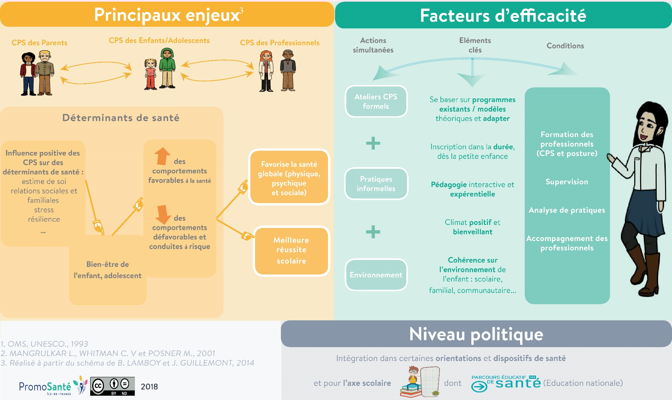
Pour aller plus loin dans ma pratique professionnelle

Slide 20

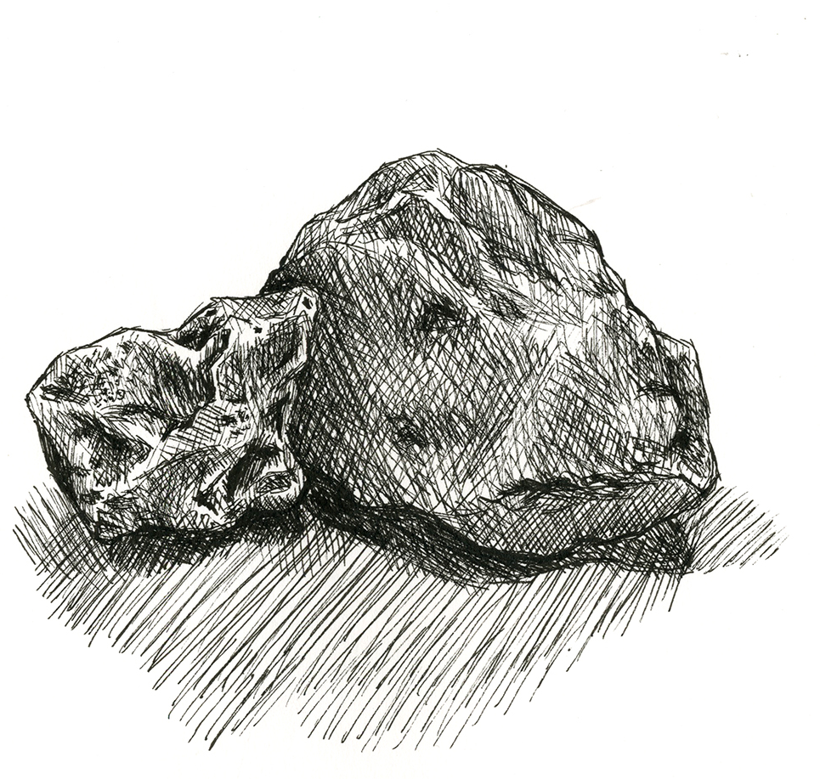

Je repars avec …
« un pas » représentant un élément sur lequel on a l’impression d’avoir avancé,
« un caillou » quelque chose qui pose encore question, qui bute encore sur le chemin,
« un cadeau » quelque chose qu’on aimerait partager avec quelqu’un qui n’a pas vécu l’atelier et qui semble important.

Slide 21
Quelques références
CHARTE D’OTTAWA (pour la promotion de la santé, OMS, Santé et bien-être social Canada, Association canadienne de santé publique, Ontario, Novembre 1986)
DOSSIERS TECHNIQUES « Compétences psychosociales et promotion de la santé »
IREPS BFC.
→ Ressources disponibles en téléchargement PDF sur internet

Slide 22
